Slide 1
МИНИСТЕРСТВО ОБРАЗОВАНИЯ И НАУК РК
Казахский Национальный Исследовательский Технический Университет
Институт Геологии и Нефтегазового Дела имени К.Турысова
Кафедра «Геофизика и Сейсмология»
Самостоятельная работа докторанта №4
По дисциплине «Сейсмогеофизические предвестники и стратегия прогноза землетрясений»
Тема: Диагностирование аномалий температуры атмосферы перед сейсмическими событиями. Связи между динамикой литосферных и атмосферных процессов
Проверил: профессор, доктор геол.-мин. наук, академик НАН РК-
Абетов Ауэз Егембердыевич
Выполнила: докторант 1-го курса,
по специальности 8D05302-
Балтабаева Б.А

Slide 2
Содержание
Введение;
Взаимодействие литосферы и атмосферы;
Изменения в литосфере и их воздействие на атмосферу;
Механизмы формирования температурных аномалий в атмосфере;
Связь температурных аномалий и сейсмической активности;
Методы мониторинга и диагностики температурных аномалий;
Роль различных факторов в формировании температурных аномалий.
Примеры исследования температурных аномалий в различных регионах;
Выводы и перспективы;
Литература;

Slide 3
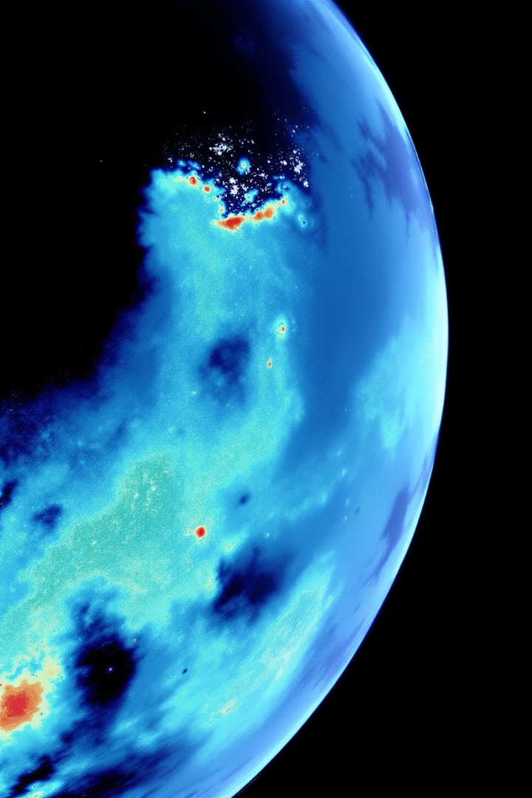
Введение
Исследование связей между динамикой процессов в литосфере и атмосфере может помочь в прогнозировании сейсмической активности. Изучение температурных аномалий в атмосфере может предоставить важную информацию для лучшего понимания предвестников землетрясений.

Slide 4

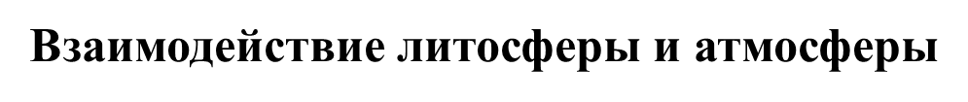
Литосфера и атмосфера - два из основных компонентов Земли, которые играют ключевую роль в формировании климата, ландшафта и общей среды планеты.
Взаимодействие литосферы и атмосферы происходит через ряд физических и химических процессов:
Горообразование: Движение литосферных плит вызывает образование горных цепей и хребтов. Эти горы могут влиять на атмосферные потоки и климат.
Вулканизм: Извержение вулканов является процессом, при котором магма и газы выбрасываются из недр Земли в атмосферу. Это может вызвать изменения в атмосферной составе и климате.
Геохимические реакции: Химические реакции между горными породами и атмосферой могут влиять на состав воздуха и образование минералов.
Эрозия и осадки: Дождь, ветер и другие атмосферные явления способствуют эрозии литосферы и переносу частиц и минералов. Эти материалы могут выпадать в виде осадков и формировать почву.
Реакции с участием углекислого газа: Геохимические процессы в литосфере могут влиять на концентрацию углекислого газа в атмосфере, что в свою очередь влияет на климат.

Slide 5

Изменения в литосфере и их воздействие на атмосферу
Изменения в литосфере могут иметь значительное воздействие на атмосферу и окружающую среду:
Деформации коры: Землетрясения, поднятие и опускание земной коры могут изменять местоположение и высоту гор, что влияет на атмосферные потоки и климат.
Вулканические извержения: Извержения вулканов выделяют в атмосферу газы и частицы, что может привести к временным изменениям климата и созданию вулканической пепели.
Разрушение экосистем: Разрушение лесов, сельское хозяйство и другие антропогенные действия могут изменять состав атмосферы через выбросы парниковых газов и аэрозолей.
Изменения в геохимических процессах: Например, изменения в карбонатных породах могут влиять на концентрацию углекислого газа в атмосфере и на уровень океанов.
Взаимосвязь с изменениями климата
Изменения в литосфере могут быть связаны с изменениями климата и воздействовать на атмосферу:
Периоды ледниковых и межледниковых: Движение ледников и изменения в ландшафте могут влиять на атмосферные циркуляции и климат в целом.
Повышение уровня морей: Поднятие или опускание земной коры может вызвать изменения уровня морей, что влияет на климатические условия в прибрежных районах.

Slide 6
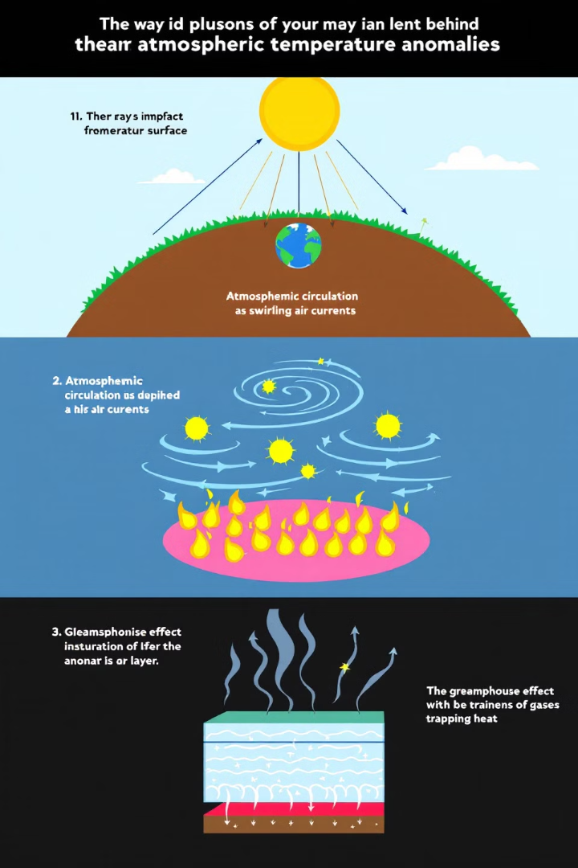



Механизмы формирования температурных аномалий в атмосфере
Солнечная активность
Изменения в солнечной активности могут вызывать колебания в поглощении и отражении тепловой энергии атмосферой, приводя к температурным аномалиям.
Циркуляция атмосферы
Нарушения в циркуляции воздушных масс, такие как изменения в направлении ветров и океанических течений, могут влиять на распределение тепла и возникновение аномалий.
Парниковый эффект
Накопление парниковых газов в атмосфере, вызванное человеческой деятельностью, может приводить к глобальному повышению температуры и возникновению экстремальных температурных отклонений.

Slide 7
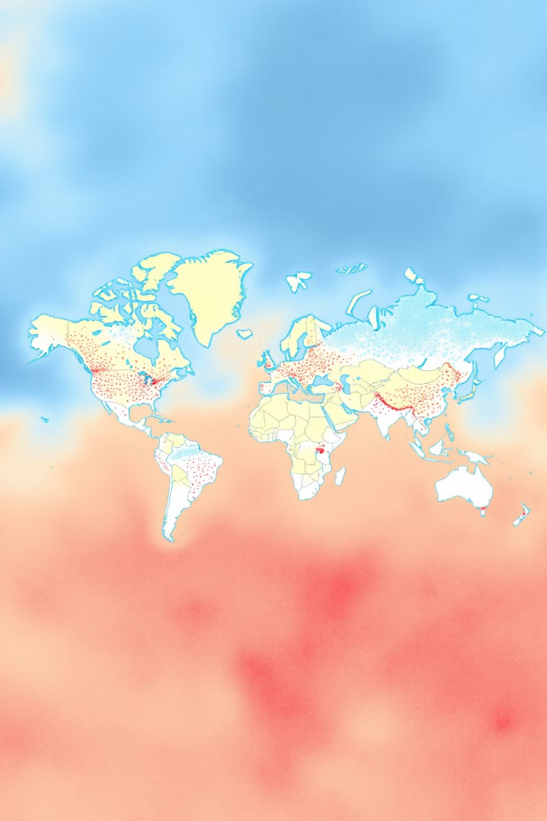
Связь температурных аномалий и сейсмической активности
Исследования показывают, что существует тесная связь между температурными аномалиями в атмосфере и последующей сейсмической активностью в литосфере. Эти аномалии могут быть предвестниками землетрясений, давая ученым возможность для более точного краткосрочного прогнозирования.
Механизм формирования таких связей сложен и включает в себя сложное взаимодействие между литосферными и атмосферными процессами. Повышение температуры в приземном слое воздуха может быть вызвано дегазацией земной коры перед сейсмическим событием, а также изменениями в теплообмене между поверхностью и атмосферой.

Slide 8
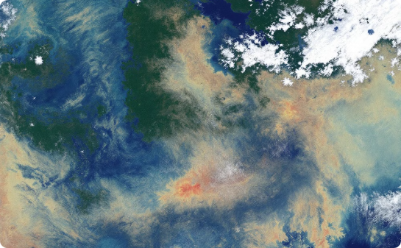
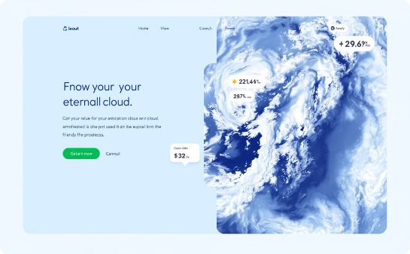

Методы мониторинга и диагностики температурных аномалий
Тепловая съемка
Спутниковый мониторинг
Анализ данных
Инфракрасные/тепловизионные датчики позволяют выявлять пространственное распределение температурных аномалий на поверхности Земли.
Данные дистанционного зондирования из космоса дают глобальный охват и возможность отслеживать динамику атмосферных процессов.
Статистический анализ, моделирование и интерпретация температурных трендов и аномалий играют ключевую роль в диагностике.

Slide 9





Роль различных факторов в формировании температурных аномалий
Геологические факторы
Климатические факторы
Геологические особенности земной коры, такие как разломы, вулканическая активность, влияют на термические процессы в атмосфере.
Циркуляция воздушных масс, океанические течения и другие крупномасштабные климатические явления могут вызывать аномалии температуры.
Солнечная активность
Антропогенные факторы
Изменения в солнечной активности, такие как вспышки и корональные выбросы, могут влиять на температуру атмосферы.
Деятельность человека, например, индустриализация и урбанизация, также может приводить к локальным температурным аномалиям.

Slide 10
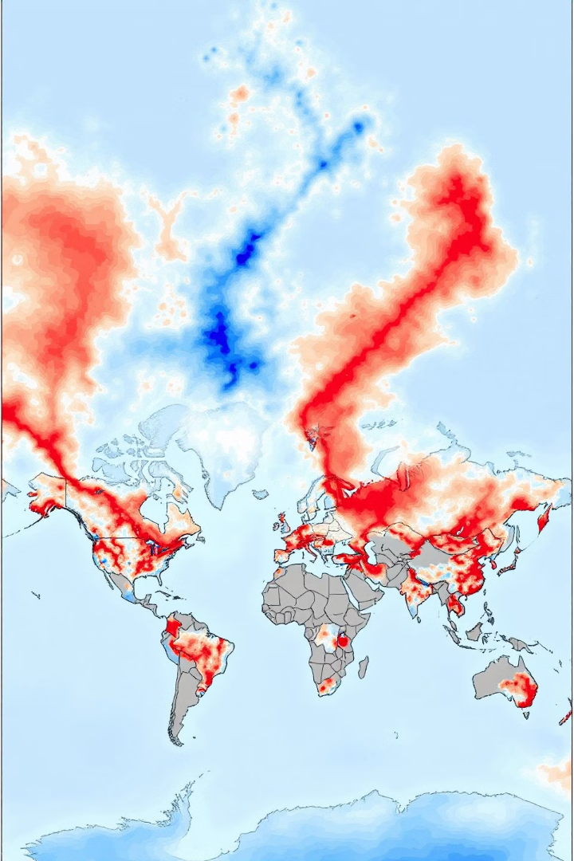
Примеры исследования температурных аномалий в различных регионах
Исследования показывают, что значительные температурные аномалии в атмосфере могут предшествовать сильным сейсмическим событиям. Так, например, в Китае и Греции были зарегистрированы резкие повышения температуры за несколько дней до крупных землетрясений.
Ученые связывают это с процессами в литосфере, которые приводят к перераспределению потоков энергии и возникновению аномальных температурных полей в атмосфере. Данные наблюдений помогают понять взаимосвязь динамики земной коры и процессов в атмосфере.

Slide 11
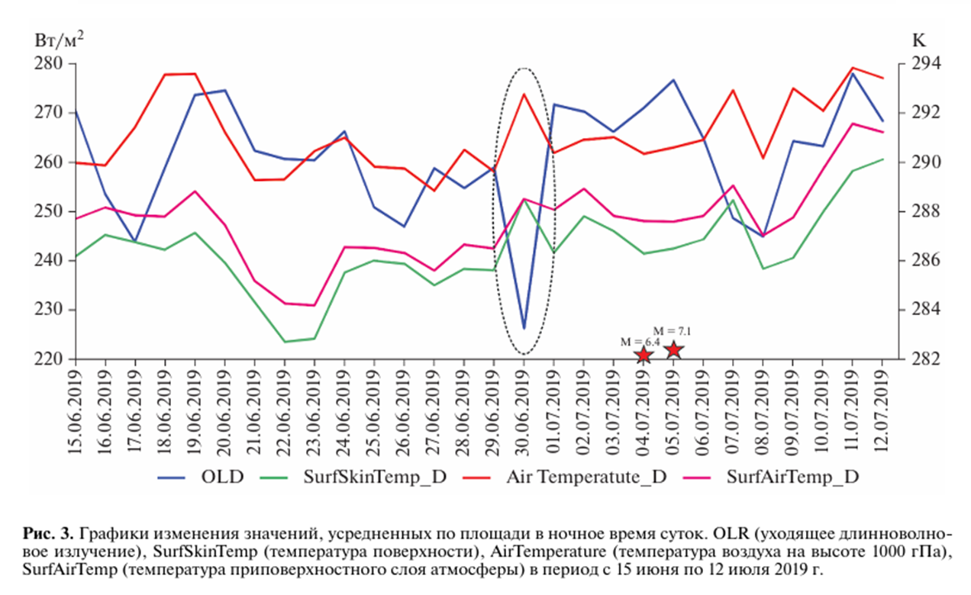
СОВМЕСТНЫЙ АНАЛИЗ АНОМАЛИЙ РАЗЛИЧНЫХ ГЕОФИЗИЧЕСКИХ ПОЛЕЙ, РЕГИСТРИРУЕМЫХ ИЗ КОСМОСА, ПРИ ПОДГОТОВКЕ СИЛЬНЫХ ЗЕМЛЕТРЯСЕНИЙ В КАЛИФОРНИИ
Приводятся результаты использования космических данных для исследования аномалий различных геофизических полей, возникающих в процессе взаимодействия литосферы, атмосферы и ионосферы и их применения в качестве средне- и краткосрочных предвестников сильных землетрясений, произошедших в Калифорнии 4 и 5 июля 2019 г. с магнитудами М = 6.4 и М = 7.1. Предвестниковые изменения в литосфере анализировались на основе характеристик линеаментных систем, получаемых путем обработки космических изображений (спутники Terra/Aqua, прибор MODIS), а также вариаций температуры земной поверхности (спутник Aqua, прибор AIRS). Для выявления аномалий в атмосфере, возникающих при подготовке сейсмических событий, исследовались флуктуации температуры приповерхностного слоя атмосферы, температуры воздуха на высоте 1000 гПа и изменения уходящего длинноволнового излучения, регистрируемые аппаратурой AIRS спутника Aqua.
Из результатов предварительного анализа данных, приведенных на рис. 3, следует, что в периоды времени с 26 на 27 и с 28 на 29 июня 2019 года начали проявляться противофазные колебания значений OLR и температур (поверхности, приповерхностного слоя атмосферы и воздуха на высоте 1000 гПа). При увеличении значений OLR происходило снижение значений этих температур и наоборот понижение OLR сопровождалось повышением температур. В период с 29 июня по 1 июля 2019 года зафиксирован сначала рост температур на 3 К и существенное падение значений OLR на 33 Вт/м2 , а затем наоборот резкий рост OLR на 46 Вт/м2 и понижение температур на 3К. Максимальные значения OLR, усредненные по площади на данной территории, были зафиксированы в день землетрясения 5 июля 2019 года и составили 277 Вт/м2 (см. рис. 3).

Slide 12
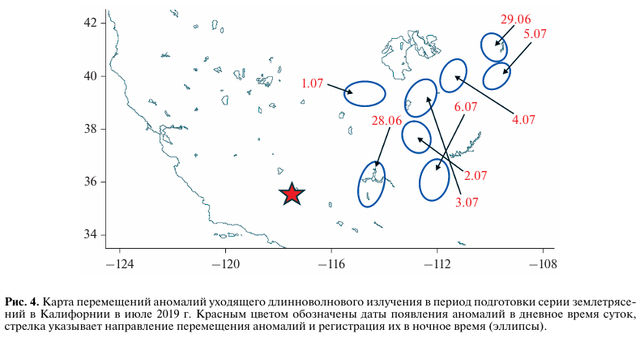
Обнаружены аномальные вариации температур (поверхности, приповерхностного слоя атмосферы, воздуха на высоте 1000 гПа) и уходящего длинноволнового излучения за 7–8 дней (27 июня 2019 г.) до землетрясений, происходивших 4 и 5 июля 2019 г. с магнитудами М = 6.4 и М = 7.1. При этом с увеличением значений температур уменьшались величины уходящего длинноволнового излучения OLR и наоборот снижение температур сопровождалось увеличением их величин. Наиболее сильный рост значений температур на фоне значительного понижения уходящего длин но волнового излучения выявлен в ночь на 30 июня 2019 г. Анализ нормализованных значений OLR позволил выявить их аномальные значения высокой интенсивности в ночное время суток 1 и 2 июля 2019 года в восточной части эпицентральной области.

Slide 13

Выводы и перспективы
Исследования динамики литосферных и атмосферных процессов, связанных с сейсмической активностью, открывают новые возможности для краткосрочного прогнозирования опасных событий. Применение космических методов мониторинга позволяет получать уникальные данные о пространственно-временных особенностях формирования аномалий температуры в атмосфере.

Slide 14
Литературы
Cовместный анализ аномалий различных геофизических полей, регистрируемых из космоса, при подготовке сильных землетрясений в Калифорнии © 2020 г. В. Г. Бондурa, *, М. Н. Цидилинаa, Е. В. Гапоноваa, О. С. Вороноваa
https://fastfine.ru/readyworks/referaty/geologiya/litosfera-i-atmosfera-vzaimodejstvie-i-izmeneniya
Литосферно-ионосферная связь и ее моделирование М. Б. Гохберг, С. Л. Шалимов

